Slide 1

MATLAB优化算法案例分析与应用
第十九章
第19章
车载自组织网络中路边性能及防碰撞算法研究

Slide 2
MATLAB优化算法案例分析与应用
第十九章
随着智能交通系统的发展，车载自组网（VANET）已经成为该领域的热门网络通信技术。车载网络是一种透过随意网络提供车辆之间的通讯，即由无线通信与数据传递技术，串联交通工具以及路边交通设施，所形成的特殊的专用网络，属于高度客制化的行动式随意网络。主要功能在于让所有的用路人可以实时取得与传递与交通相关的信息，以便提高行车效率，增进用路安全与舒适性。
在车载网络中，尤其是在城市环境下，车辆高速移动导致网络拓扑结构频繁变化，车辆密度分布不均，导致稀疏连通和局部最优情况频繁出现，所以必须专门为车载自组网设计具备鲁棒性、可靠性、实时性的路由协议。本章针对现有城市环境下存在的车辆碰撞问题，利用车辆的地理位置和电子导航地图提供的道路车流信息进行路由决策，根据设定的城市交通网络模拟图，随机的分布车辆节点，通过十字交叉路口的防碰撞研究以及路边节点之间的相对位置预警仿真，得到不同仿真下的城市交通信息网络结果图，对于该区域交通通信设计以及路况信息改善有一定的指导意义。

Slide 3
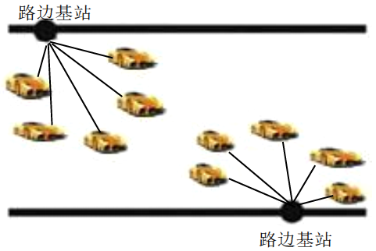
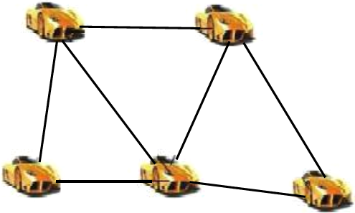
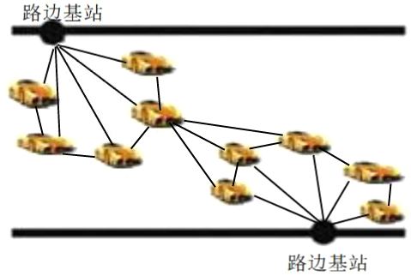
MATLAB优化算法案例分析与应用
第十九章
图19- 1 车路通信
图19- 2 车间通信
图19- 3 混合通信

Slide 4
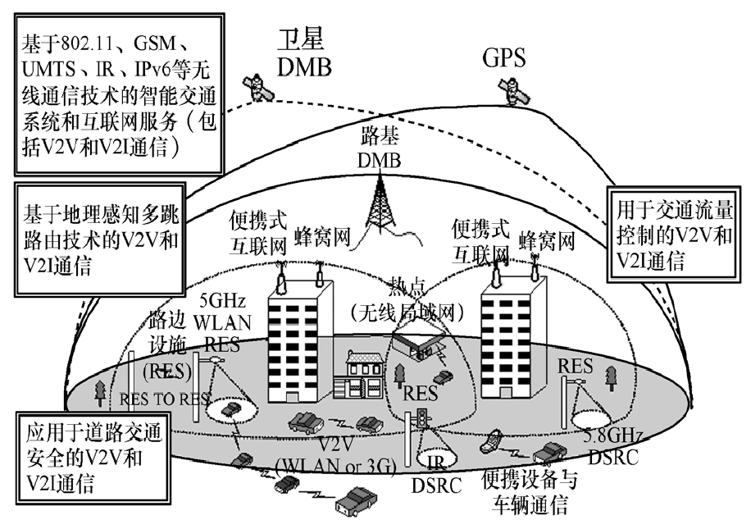
MATLAB优化算法案例分析与应用
第十九章
图19- 4 VANET结构图

Slide 5
MATLAB优化算法案例分析与应用
第十九章
VANET具有以下一些特征：
（1）VANET网络中，车辆节点移动性较快，道路拓扑变化快，路径寿命短；
（2）VANET的网络管理涉及面较广，但是车路以及车与车之间相互配置等连线维持较困难。
（3）VANET网络中节点分布随机性较强，导致节点没有十分均匀的分布；
（4）VANET网络链路状况不稳定，对障碍物的阻碍很敏感；
（5）VANET网络通过车辆间的自组织通信，使驾驶者能够获得超视距范围内其它车辆的行驶信息和实时路况信息，从而帮助车辆及时调整行驶路线，实现动态路劲选择，提高行驶效率。
（6）VANET网络可以通过车辆与路边节点的信息交互，将收集到的信息汇总至交通控制中心进行分析和处理，并将结果反馈给驾驶人员。
（7）VANET网络在行驶安全预警。VANET可以在前方有塞车或是撞车情形时实时的对驾驶提出警告，当前方的车子减速时，也可以提醒后方的车辆放慢速度避免碰撞的发生。

Slide 6
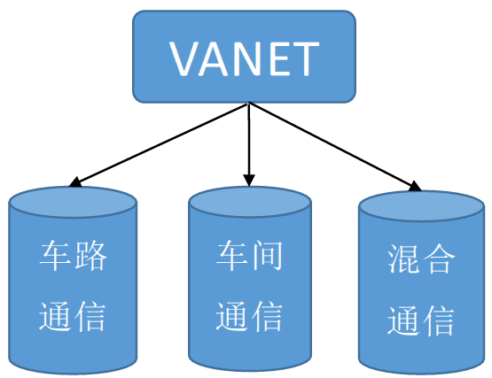
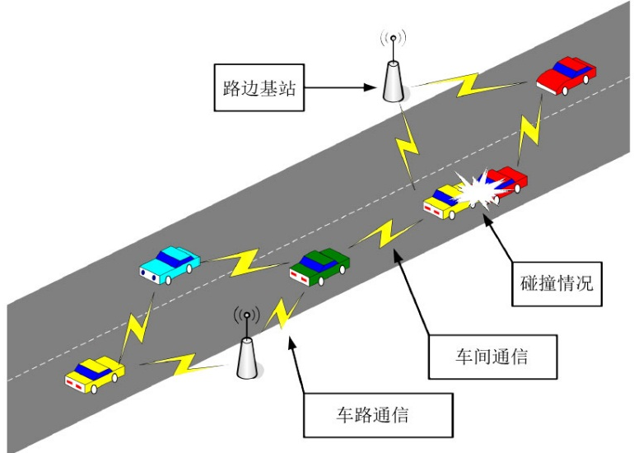
MATLAB优化算法案例分析与应用
第十九章
图19- 5 车载网络通信
图19- 6 VANET网路架构

Slide 7
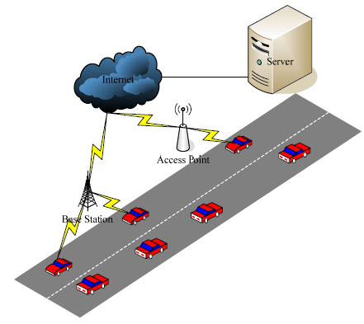
MATLAB优化算法案例分析与应用
第十九章
图19- 7 车路通信

Slide 8
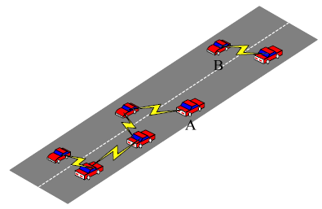
MATLAB优化算法案例分析与应用
第十九章
图19- 8 车间通信

Slide 9
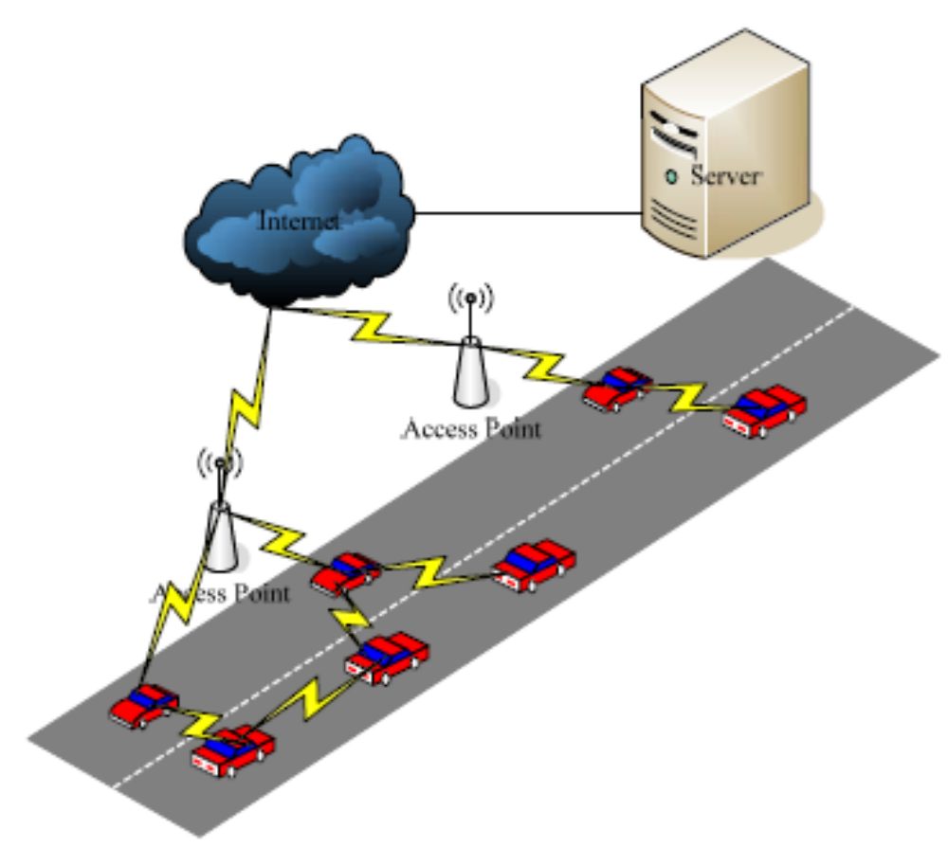
MATLAB优化算法案例分析与应用
第十九章
19.3.3 混合通信（HVC）

Slide 10
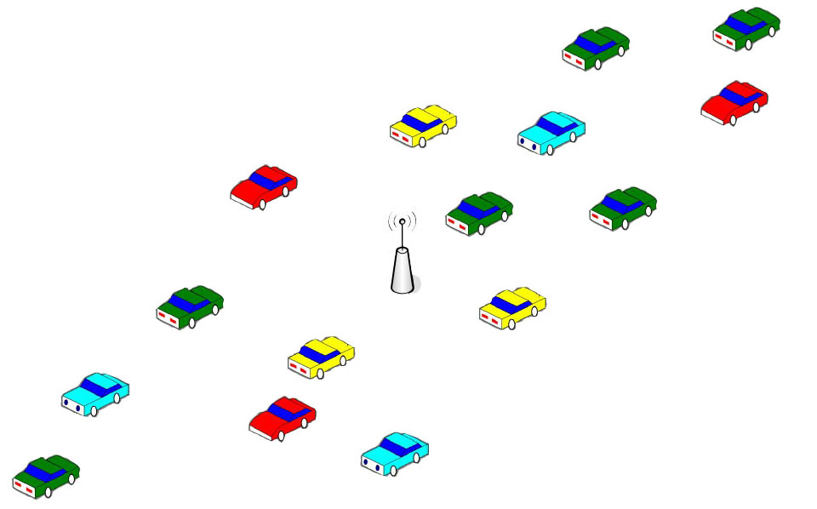
MATLAB优化算法案例分析与应用
第十九章

Slide 11
MATLAB优化算法案例分析与应用
第十九章
load('node_AP.mat') % 节点坐标
load('adj_node.mat') %邻接矩阵
plot(node_AP(:,1),node_AP(:,2),'sr')
nconx = size(adj_node);
for i=1: nconx(1,1)
for j=1:nconx(1,2)
if adj_node(i,j)==1
xconx=[ node_AP(i,1), node_AP(j,1)];
yconx=[ node_AP(i,2), node_AP(j,2)];
plot(xconx,yconx,'b-','linewidth',2);
% pause(1)
end
end
end

Slide 12
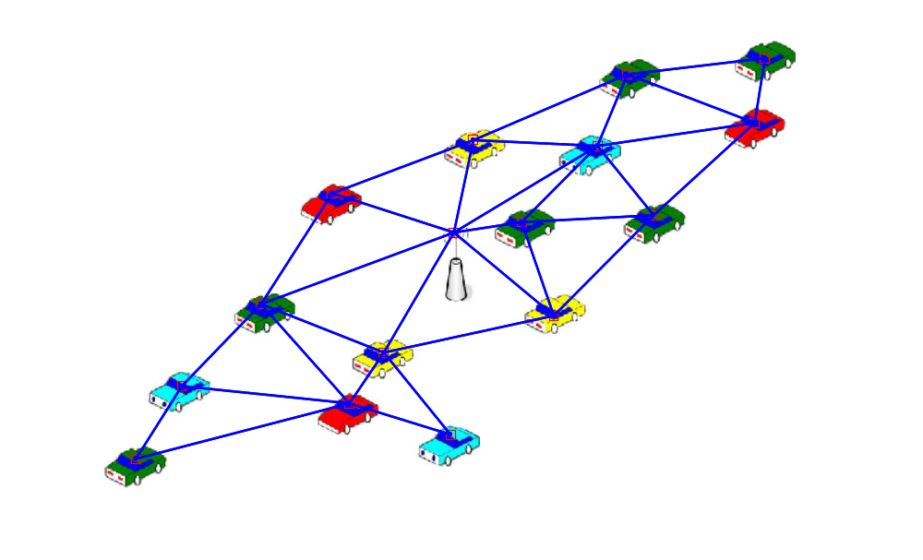
MATLAB优化算法案例分析与应用
第十九章
图19- 16 车载自组织通信

Slide 13
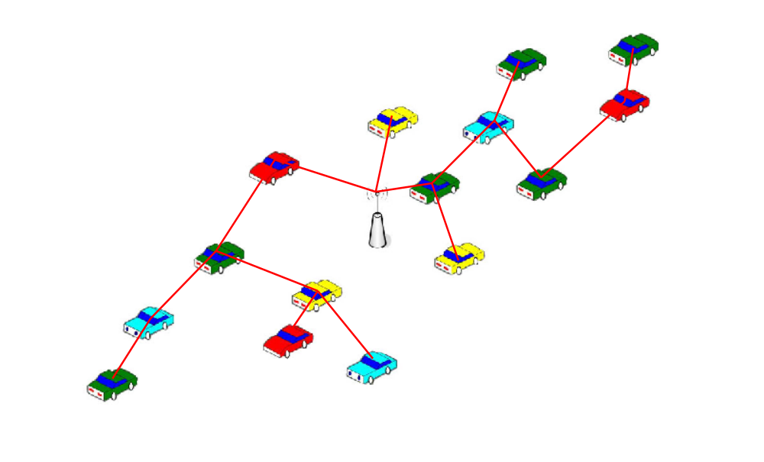
MATLAB优化算法案例分析与应用
第十九章
图19- 18 车路通信最小树模型

Slide 14
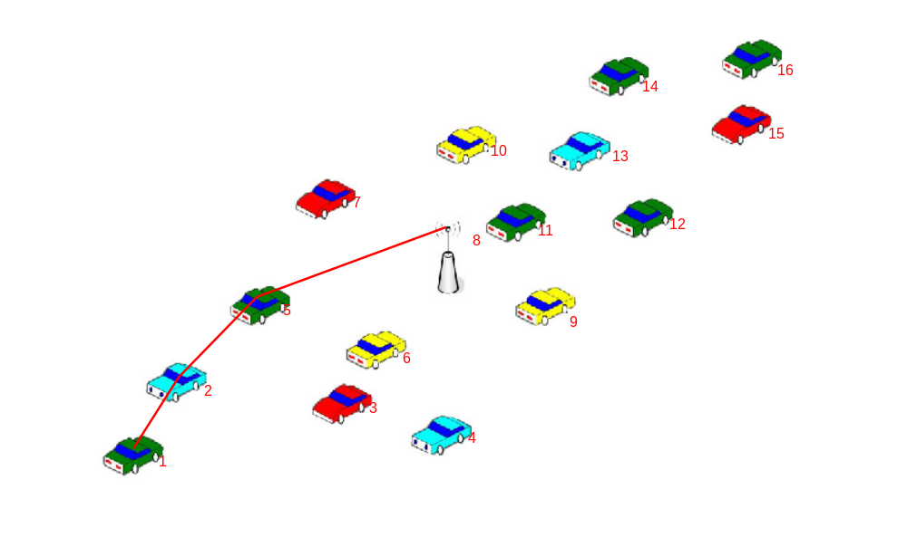
MATLAB优化算法案例分析与应用
第十九章
图19- 21 节点1到节点8最短路

Slide 15
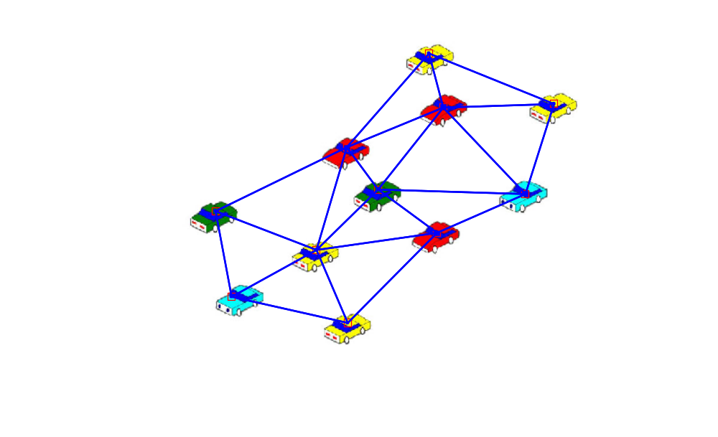
MATLAB优化算法案例分析与应用
第十九章
图19- 24 车间网络

Slide 16
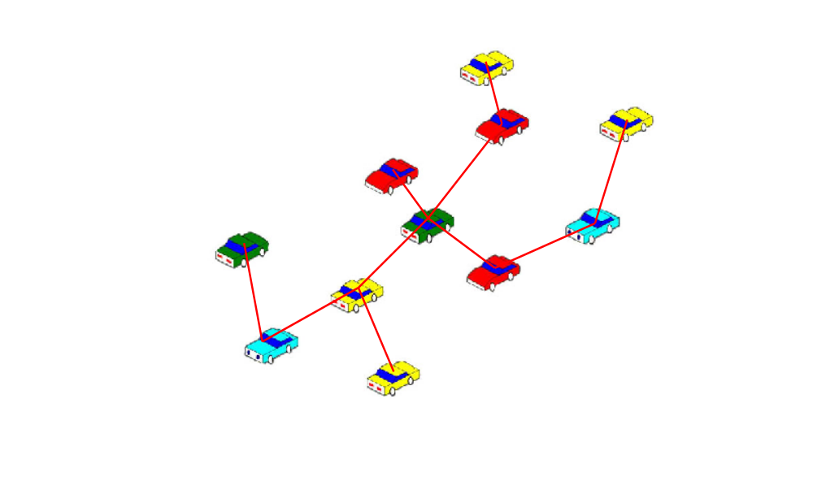
MATLAB优化算法案例分析与应用
第十九章
图19- 25 车间最小树模型

Slide 17
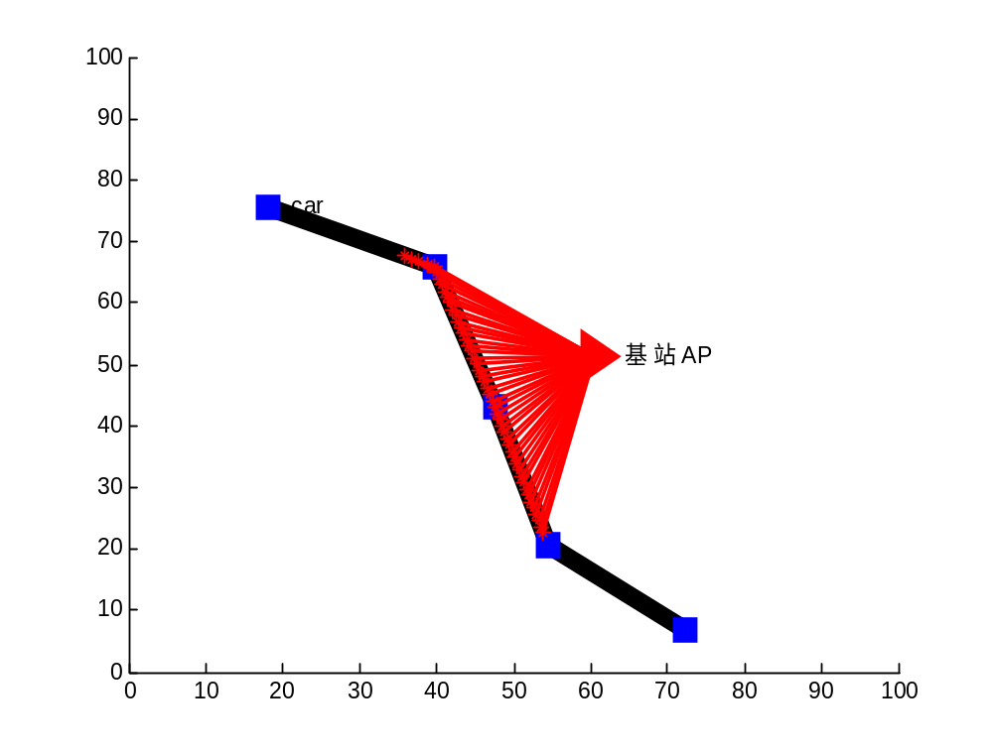
MATLAB优化算法案例分析与应用
第十九章
for j = 2:m
h1 = plot(a1(j),b1(j),'*r'); % 车辆当前位置
pt1 = [a1(j);b1(j)]; % 车辆当前位置坐标
pt2 = [p(1);q(1)]; % 基站坐标
d = norm(pt1-pt2) % 基站与车辆之间的2范数
dd = [dd,d];
if(d <= 30 )
h2 = plot([a1(j) p(1)],[b1(j) q(1)],'r','linewidth',2);
pause(PauseTime);
set(h2,'Visible','on');
continue;
end
pause(PauseTime);
set(h1,'Visible','off');
kk=kk+1;
end
图19- 31 基站与车通信

Slide 18
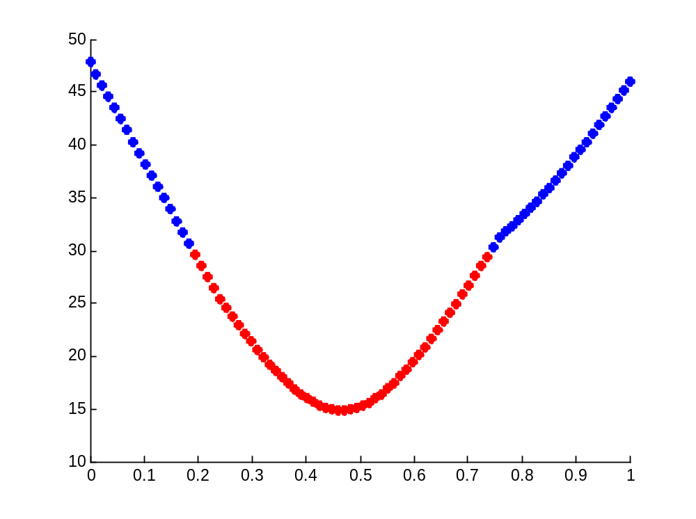
MATLAB优化算法案例分析与应用
第十九章
图19- 32 车与基站间距

Slide 19
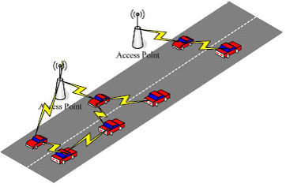
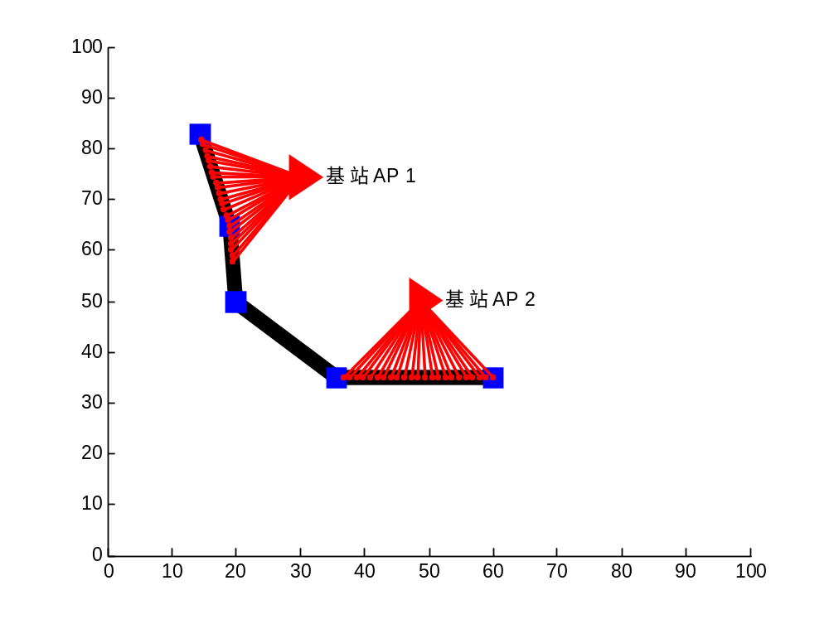
MATLAB优化算法案例分析与应用
第十九章

Slide 20
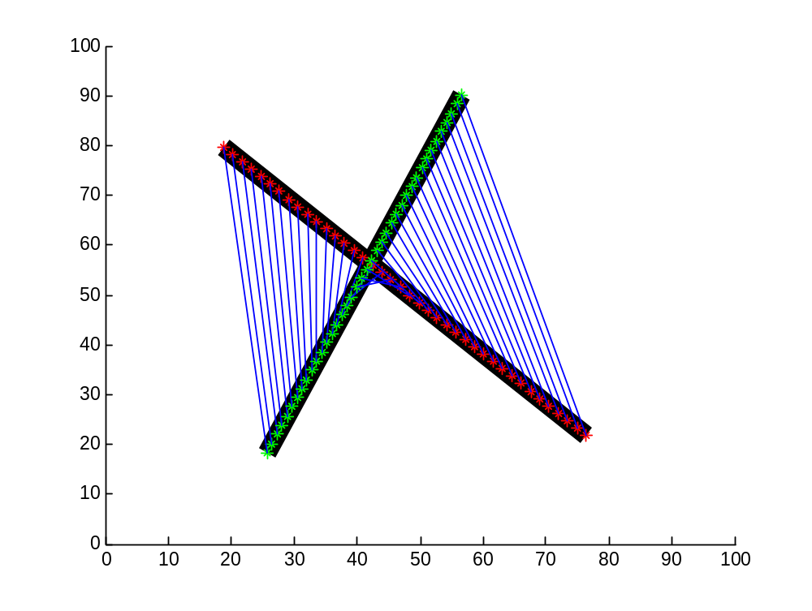
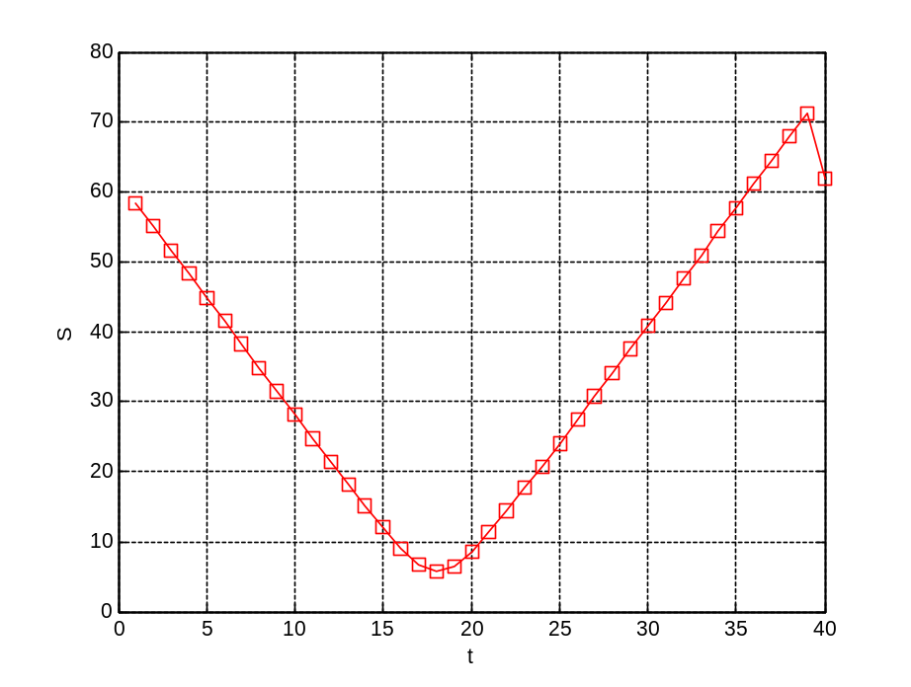
MATLAB优化算法案例分析与应用
第十九章
图19- 40 两车距离
图19- 39 红车明显快于绿车通过

Slide 21
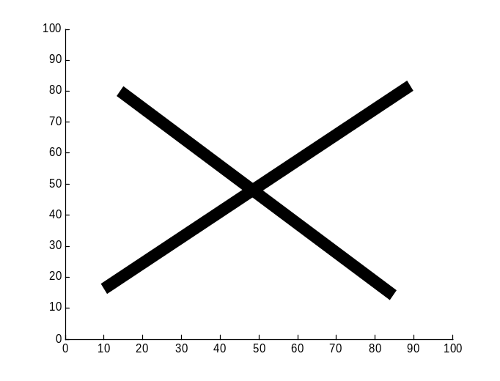
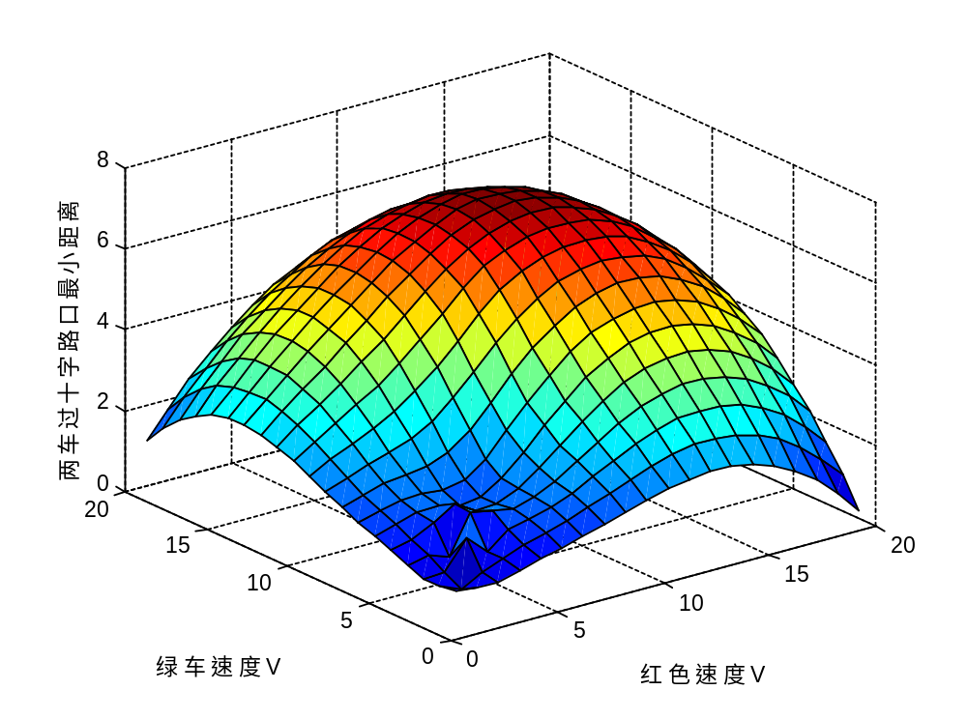
MATLAB优化算法案例分析与应用
第十九章
图19- 44 最小距离曲面图

Slide 22
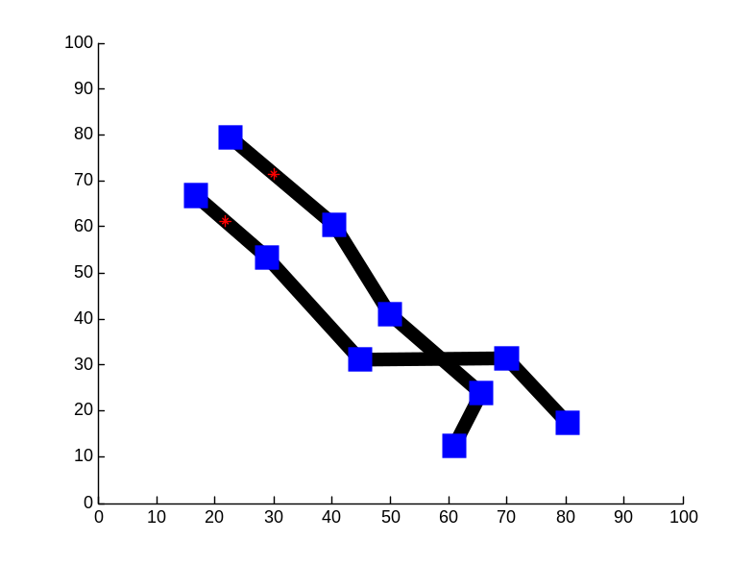
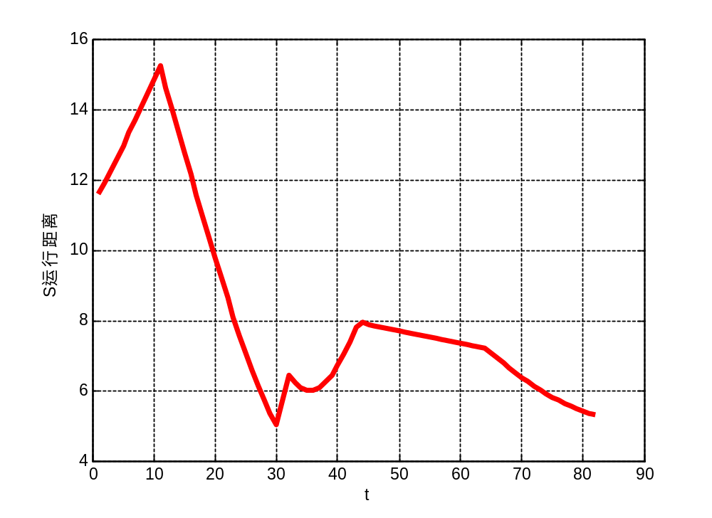
MATLAB优化算法案例分析与应用
第十九章
图19- 47 最小安全距离图

Slide 23
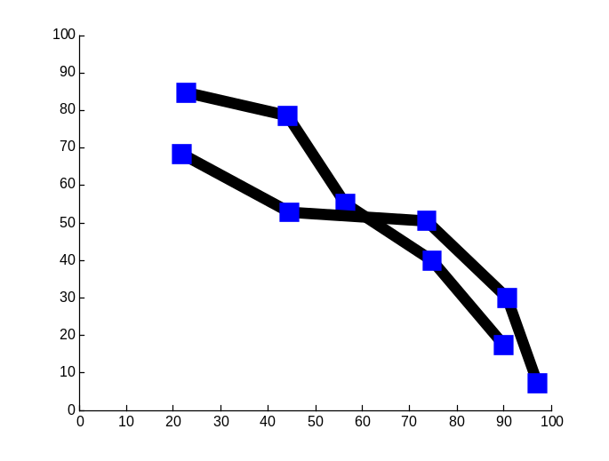
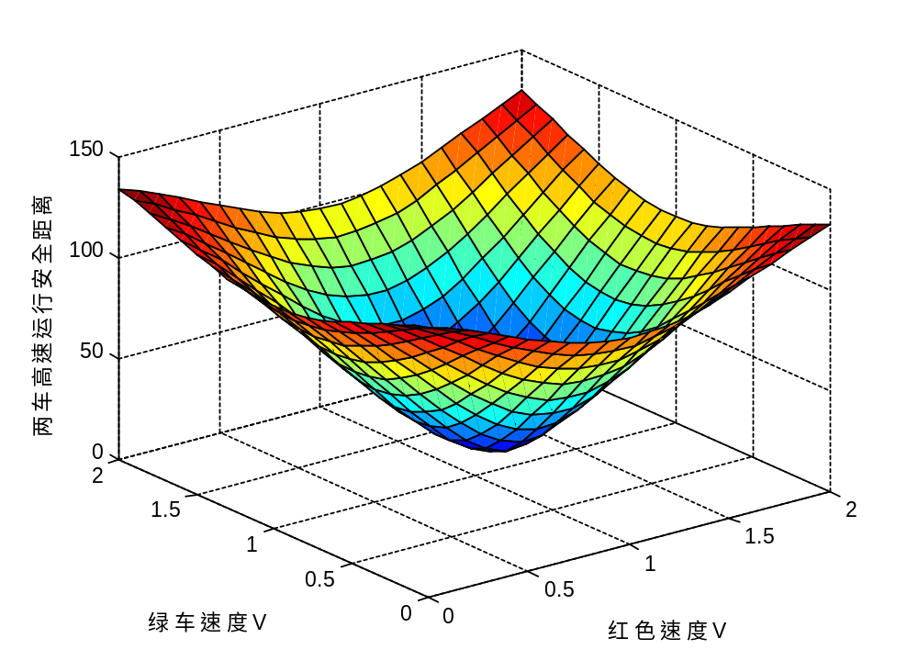
MATLAB优化算法案例分析与应用
第十九章
图19- 53 车速与安全距离曲面图

Slide 24
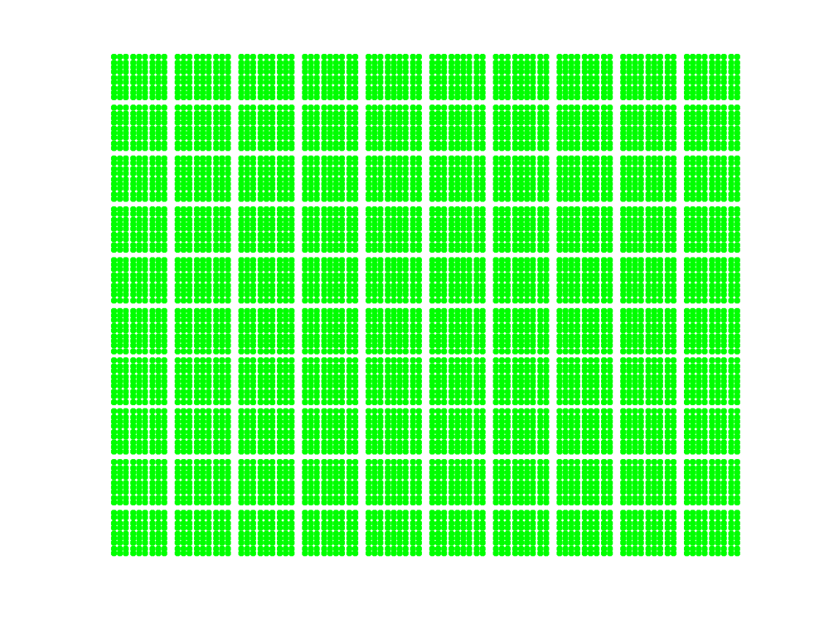
MATLAB优化算法案例分析与应用
第十九章
图19- 55 城市交通网络

Slide 25
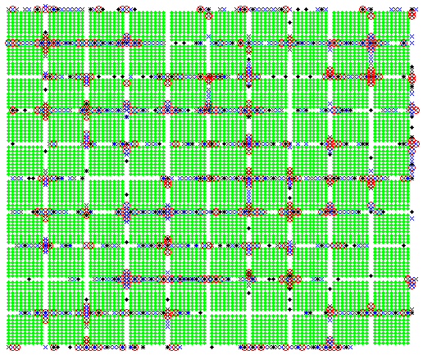
MATLAB优化算法案例分析与应用
第十九章

Slide 26
MATLAB优化算法案例分析与应用
第十九章
for node_index = 1:NumOfNodes % NumOfModes = 400
if(rem(Node(node_index,1),10)~=0) % x方向车辆节点沿x轴运动，y不变
% 画图句柄，如果关图形显示窗口，则相应的程序中断
h2(node_index) = plot(Node(node_index,1)+n*(2*(rem(node_index,2))-1), Node(node_index,2),'.k');
% 更新x坐标，Node = zeros(NumOfNodes,5); % 1:X, 2:Y, 3:更新后的X, 4:更新后的Y, 5:车辆运动方向
Node(node_index,3) = Node(node_index,1)+n*(2*(rem(node_index,2))-1);
% Y不变
Node(node_index,4) = Node(node_index,2);
% 粒子运动的方向
Node(node_index,5) = rem(node_index,2)+2;
else % y方向车辆节点沿y轴运动，x不变
% 画图句柄，如果关图形显示窗口，则相应的程序中断
h2(node_index) = plot(Node(node_index,1),Node(node_index,2)+n*(2*(rem(node_index,2))-1),'.k');
% x不变
Node(node_index,3) = Node(node_index,1);
% 更新y坐标，Node = zeros(NumOfNodes,5); % 1:X, 2:Y, 3:更新后的X, 4:更新后的Y, 5:车辆运动方向
Node(node_index,4) = Node(node_index,2)+n*(2*(rem(node_index,2))-1);
% 粒子运动的方向
Node(node_index,5) = rem(node_index,2);
end
end

